Slide 2
প্রশ্নঃ
১)দেখাও যে, সম্ভাবনার মান শূন্য থেকে এক এর মধ্যে থাকে ।
২)দেখাও যে, কোন ঘটনা ঘটা বা না ঘটার সম্ভাবনার যোগফল এক ।
৩)দুটি বর্জনশীল ঘটনার যোগসূত্রটি বিবৃতি সহ প্রমাণ কর ।

Slide 3
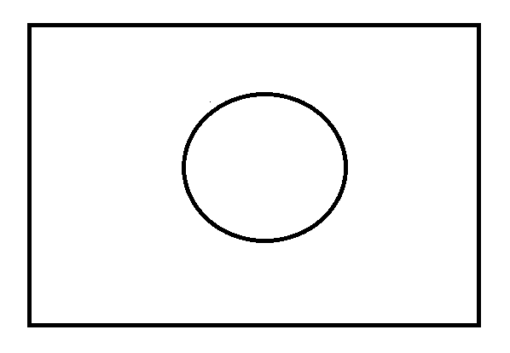
সমাধানঃ
প্রশ্নঃ১
ধরি, s একটি নমুনাক্ষেত্র উহার অভ্যন্তরে A একটি ঘটনা।
ধরি নমুনাক্ষেত্রের মোট উপাদান সংখ্যা, n(s)= n
ঘটনার অনুকূল উপাদান সংখ্যা, n(A)=m
সুতরাং, P(A)=
ইহা স্পষ্টত যে,

Slide 4
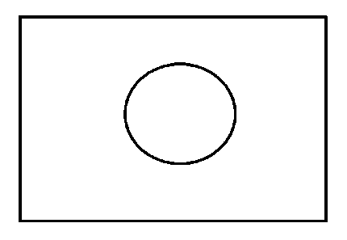
সমাধানঃ
প্রশ্নঃ২
ধরি, s একটি নমুনাক্ষেত্র উহার অভ্যন্তরে A একটি ঘটনা।
আবার ধরি,
s নমুনাক্ষেত্রের মোট উপাদান, n(s)=n
A ঘটনার অনুকূল উপাদান, n(A)= m
Āঘটনার অনুকূল উপাদান, n(Ā)= n-m
এখন,
P(Ā)
P(A)+ P(Ā)
= 1
P(A)+ P(Ā) = 1 (প্রমাণিত)

Slide 5
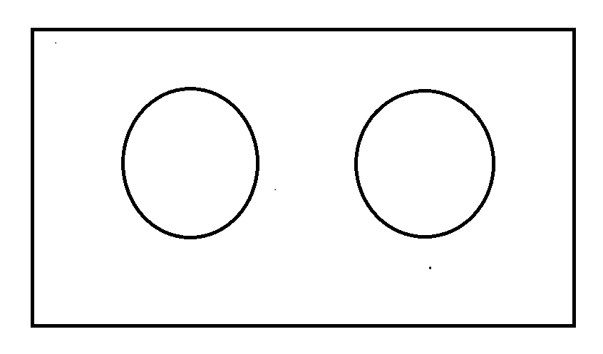
সমাধানঃ
প্রশ্নঃ৩
বিবৃতিঃ দুটি ঘটনা পরস্পর বর্জনশীল হলে উহাদের যে কোন একটি দুটি ঘটার সম্ভাবনা ঘটনা দুটির পৃথক পৃথকভাবে ঘটার সম্ভাবনার যোগফলের সমান ।A ও B
দুটি ঘটনা বর্জনশীল হলে ,
P(AUB)=P(A)+P(B)
প্রমানঃ
ধরি, s একটি নমুনাক্ষেত্র উহার অভ্যন্তরে A ও B
দুটি বর্জনশীল ঘটনা।

Slide 6
আবার নমুনাক্ষেত্রের মোট উপাদান সংখ্যা, n(s)= n
A ঘটনার অনুকূল উপাদান, n(A)= nₐ
Āঘটনার অনুকূল উপাদান, n(B)= nb
n(AUB)= nₐ+ nb
P(AUB)=

Slide 7
প্রশ্ন

Slide 8
ধন্যবাদ

